Slide 1
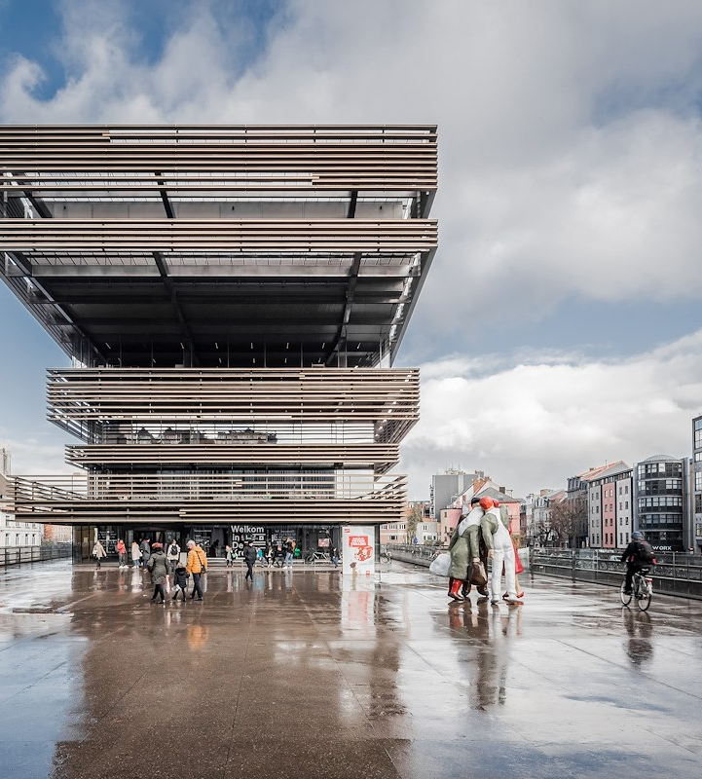

OSLO Cultuur- en
Jeugdinfrastructuur
Welkom! We starten om 09:05.
Dinsdag 7 december 2021
Virtuele business werkgroep - Microsoft Teams
Digitaal Vlaanderen
Notes:
Bron foto: https://www.vlaanderen.be/cjm/nl/cultuur-en-jeugdinfrastructuur

Slide 2

Doel van vandaag
Introductie traject OSLO Cultuur- en Jeugdinfrastructuur
Use cases capteren
Verder verloop traject bespreken

Slide 3



Praktische afspraken
Geluid van het publiek is standaard gedempt.
Gebruik het handje als je iets wilt zeggen. Interactie wordt aangemoedigd!
Vragen, opmerkingen en voorstellen kunnen via de chatfunctie meegedeeld worden. Interactie wordt aangemoedigd!
Ja/nee vragen kunnen beantwoord worden via de chat:
Akkoord = +1
Niet akkoord = - 1
Onverschillig = 0

Slide 4

Opname?

Slide 5
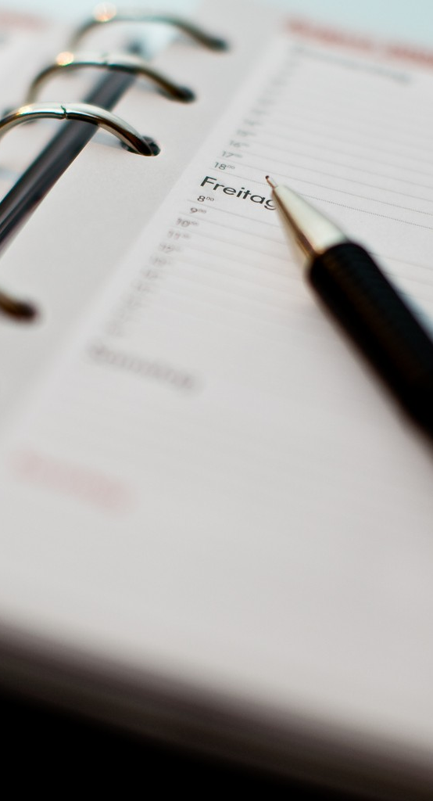

Agenda
Welkom 5 min
Aanleiding traject en context 10 min
OSLO: proces en methode 20 min
Voorstelling use cases 20 min
15 min. pauze
Brainstormsessie 70 min
Volgende stappen 15 min

Slide 6
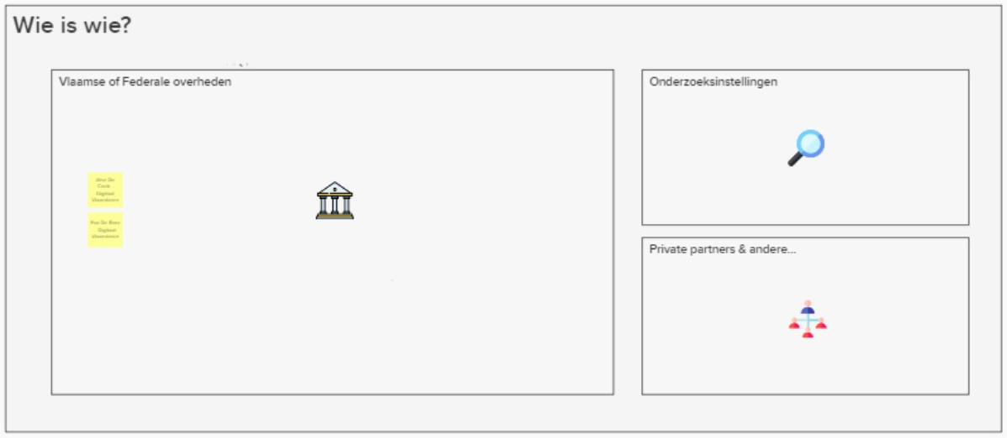

Wie is wie?
5’
https://app.mural.co/t/beadvtc7549/m/beadvtc7549/1637592263772/2beef880fa9d5b2114e282e8cc43c862e019da08?sender=uebe47a55b4237413c26d5449

Slide 7
Aanleiding traject en context
Digitaal Vlaanderen

Slide 8
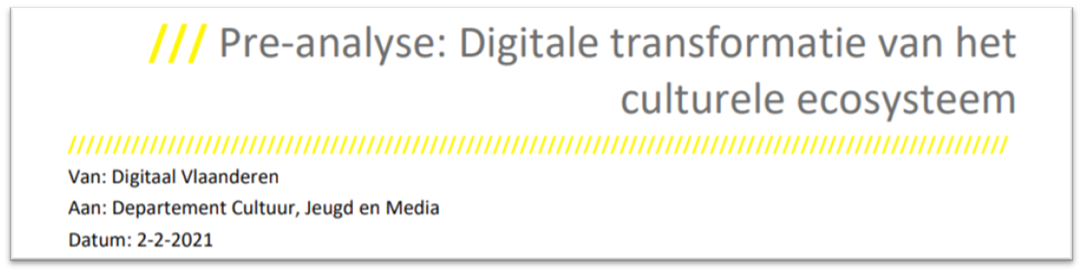
Kader
Nood aan heldere doelstellingen
Zeer divers sectorlandschap voor cultuur
Zeer diverse tooling
Nood aan standaardisering

Slide 9
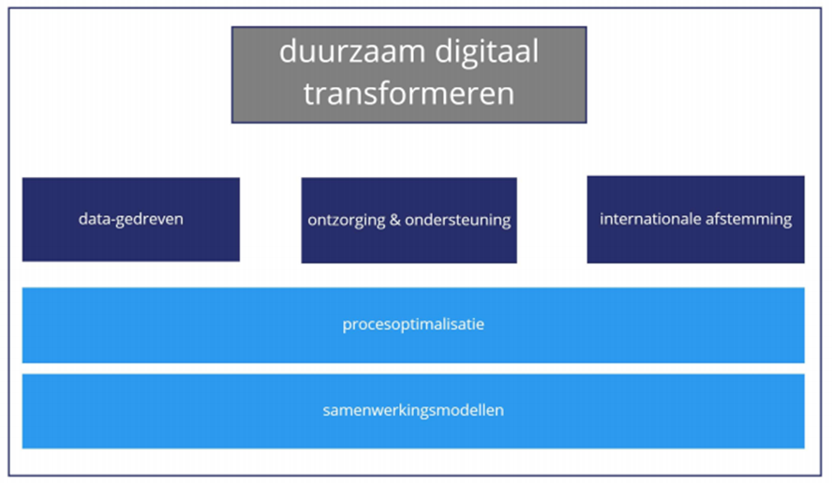
Kader voor digitale transformatie van de cultuursector

Slide 10
Een semantische oefening
Een OSLO traject is een semantische oefening met als doel het ontwikkelen van een standaard voor het uitwisselen van informatie over cultuur- en jeugdinfrastructuur.
Met de ontwikkeling van deze standaard worden zowel initiatieven van het Departement CJM zelf ondersteund, als wordt er voor afstemming gezorgd tussen verschillende initiatieven rond cultuur- en jeugdinfrastructuur.
In focus:
Inventaris cultuur- en jeugdinfrastructuur
Jeugdmaps

Slide 11
Project: inventaris cultuur- en jeugdinfrastructuur
Doelstellingen:
De inventaris brengt de cultuur- en jeugdinfrastructuur in kaart.
Deze informatie plant het Departement aan te wenden
om een overzicht te krijgen over de bestaande infrastructuur en om zicht te krijgen op lacunes, noden en dynamieken met het oog op de ontwikkeling en actualisering van beleid
voor de toetsing van toekomstige aanvragen voor investeringssubsidies grote cultuur- en jeugdinfrastructuur
Daarnaast wordt in overleg met de sectoren onderzocht welke noden en/of opportuniteiten er momenteel zijn omtrent infrastructuurgegevens (bijvoorbeeld naar gedeeld gebruik, …) en op welke manieren deze ontsloten kunnen worden.

Slide 12
Project: inventaris cultuur- en jeugdinfrastructuur
Stand van zaken:
Het voorbereidend onderzoek loopt tot eind januari.
Verwacht resultaat is een roadmap met
de belangrijkste stappen en te nemen beslissingen
een indicatieve timing
relevante betrokken actoren en hun mogelijke rollen op termijn
mogelijkheden tot eventuele samenwerkingen in uitvoering en beheer
Standaardisatie?
Uit het vooronderzoek blijkt alvast een nood aan duidelijke terminologie rond bijvoorbeeld: Welke typologieën bestaan er? Hoe vullen we duurzaamheid in?

Slide 13
Project: jeugdmaps
Originele doelstellingen:
Instrument om publieke jeugdruimte en jeugdinfrastructuur in kaart te brengen
Als basis om een gefundeerd ruimtelijke beleid te voeren
Communicatiemiddel om bewoners te tonen waar jeugdruimte te vinden is
Instrument voor koepels om afdelingen te ondersteunen in het beheer van jeugdinfrastructuur (met onder andere de vrijstelling onroerende voorheffing)
Instrument voor de Vlaamse overheid om het lokale jeugdruimtebeleid te monitoren en samenwerking tussen de verschillende overheidsdiensten hierin
Professionele en niet-professionele gebruikers het overzicht geven van bestaande jeugdruimte in Vlaanderen en Brussel

Slide 14
OSLO: proces & methode
Digitaal Vlaanderen

Slide 15
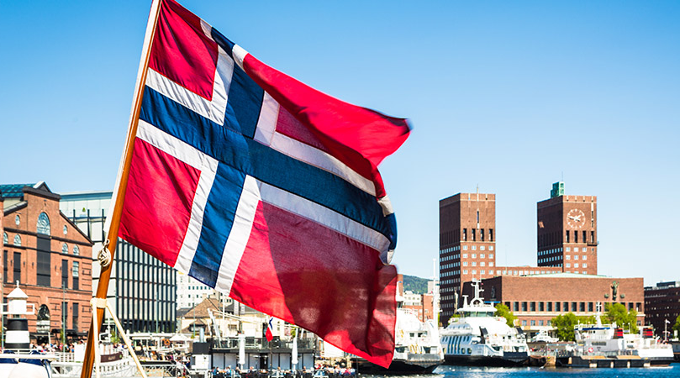

Slide 16
Open Standaarden voor Linkende Organisaties

Slide 17
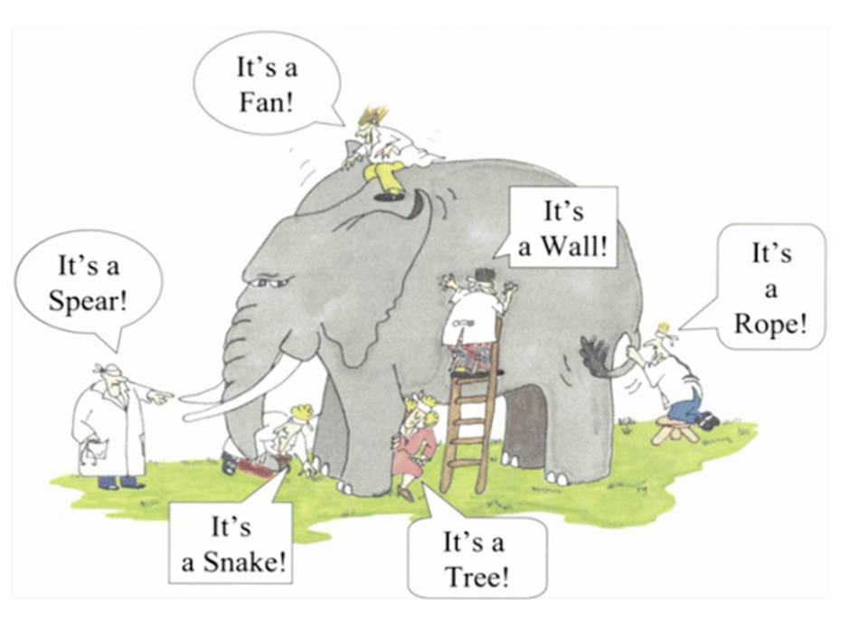
Applicaties kijken naar de reële wereld vanuit verschillende perspectieven
Informatie wordt gestructureerd/ gemodelleerd vanuit één perspectief
Authentieke bronnen bestaan als silo’s
Meervoudige kosten om informatie te koppelen
Impact op kwaliteit en efficiëntie dienstverlening

Slide 18

Interoperabiliteit is de mogelijkheid van verschillende autonome organisaties of systemen om met elkaar te communiceren en samen te werken.

Slide 19
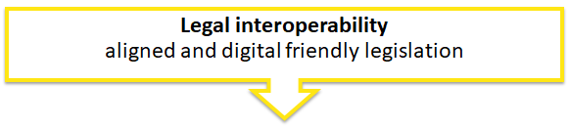
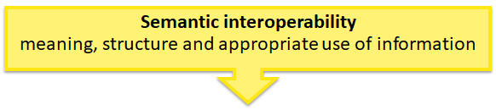
Niveaus van interoperabiliteit
Legale interoperabiliteit
Organisationele interoperabiliteit
}
Semantische interoperabiliteit
OSLO
Technische interoperabiliteit

Slide 20
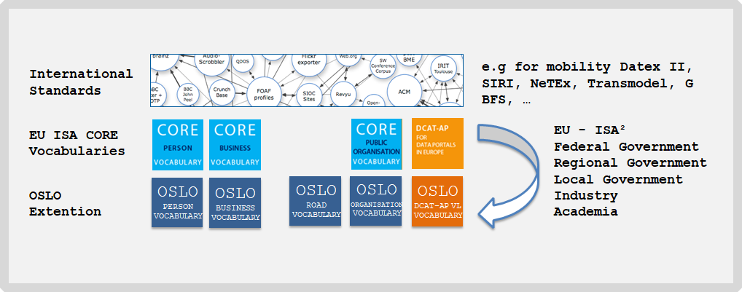
Share and reuse
e.g. INSPIRE

Slide 21
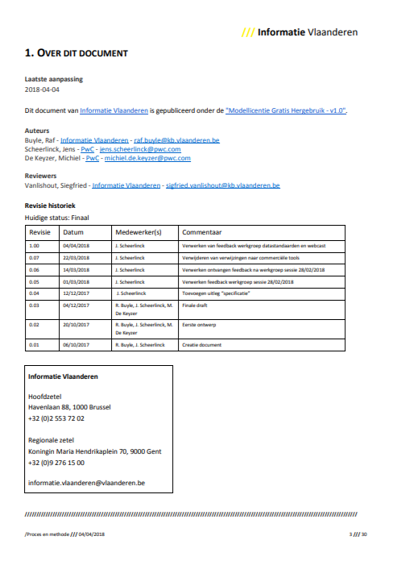
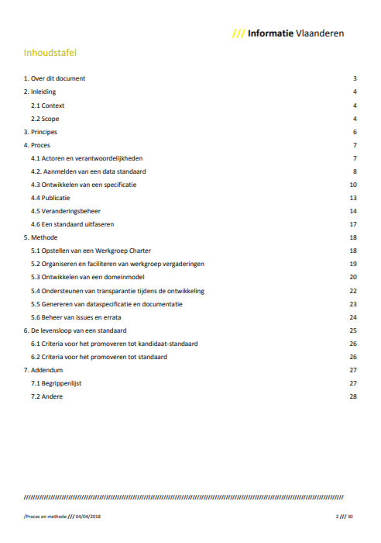

Proces en methode
Schaalbaar proces voor aanmelden, ontwikkelen, wijzigen en uitfaseren van datastandaarden.

Slide 22
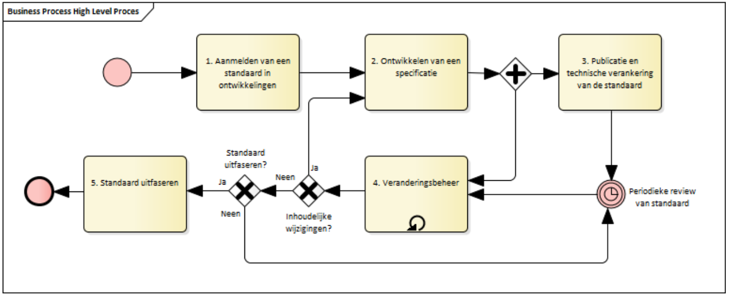
Context van de werkgroepen
Werkgroepen kaderen binnen breder proces
Doel: Consensus rond data standaard gedragen door verschillende stakeholders
Proces en methode voor het ontwikkelen van een data standaard

Slide 23
Status 2021
99
40
18
Erkende standaarden
Kandidaat- standaarden
Standaarden in ontwikkeling
Notes:
https://data.vlaanderen.be/standaarden/

Slide 24
Roadmap OSLO traject Cultuur- en Jeugdinfrastructuur
Vandaag
7
Business werkgroep
22
Thematische werkgroep 2
10
Thematische werkgroep 4
December
Januari
Februari
Maart
April
Mei
Juni
26
Thematische werkgroep 1
22
Thematische werkgroep 3
Start publieke
review
Volgende werkgroep
Vergeet niet in te schrijven!
https://overheid.vlaanderen.be/opleiding/oslo-traject-cultuur-en-jeugdinfrastructuur

Slide 25
data.vlaanderen.be

Slide 26

Vragen?

Slide 27
Datamodel
Voornaamste concepten

Slide 28
Unified Modeling Language (UML)
BASISCONCEPTEN UML
Eerste concepten zullen toegelicht worden op basis van de input uit het voorgaande traject
Doorheen de verschillende thematische werkgroepen zullen we het model verder uitbouwen in UML
De volgende slides zullen kort de concepten toelichten op basis van een korte use case
USE CASE
Use case voor het uitleggen van de voornaamste UML concepten: Adoptie van een dier uit het asiel door een persoon

Slide 29
Concepten of klassen
Persoon
Adres
Dier
Asiel

Slide 30
Relaties
Persoon
Adres
heeft adres
is contactpersoon bij
adopteert
heeft adres
Dier
Asiel
is opgevangen door

Slide 31
Attributie
Persoon
Adres
heeft adres
identificatie
voornaam
naam
contactinformatie
straat
huisnummer
busnummer
postcode
gemeente
land
is contactpersoon bij
adopteert
heeft adres
Dier
Asiel
identificatie
naam
type
ras
geboortedatum
foto
is opgevangen door
identificatie
naam
website
contactinformatie

Slide 32
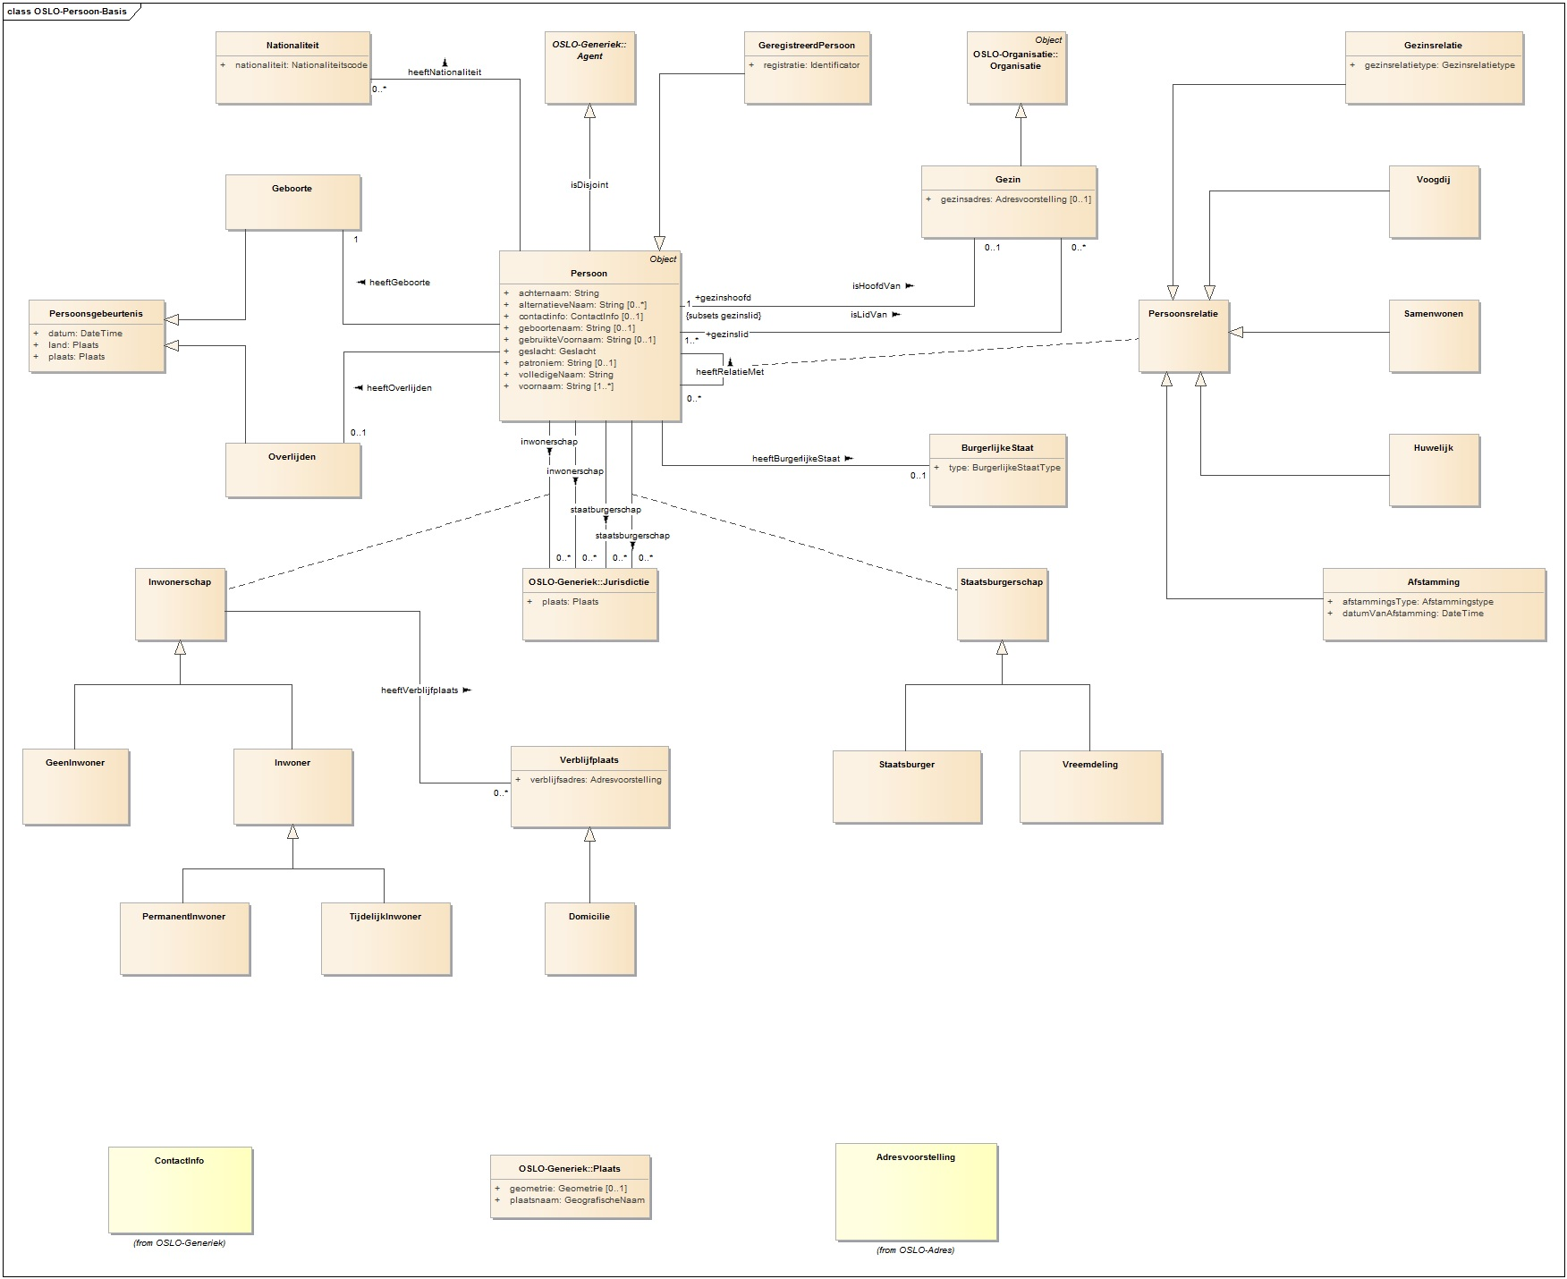
Voorbeeld: OSLO Persoon

Slide 33
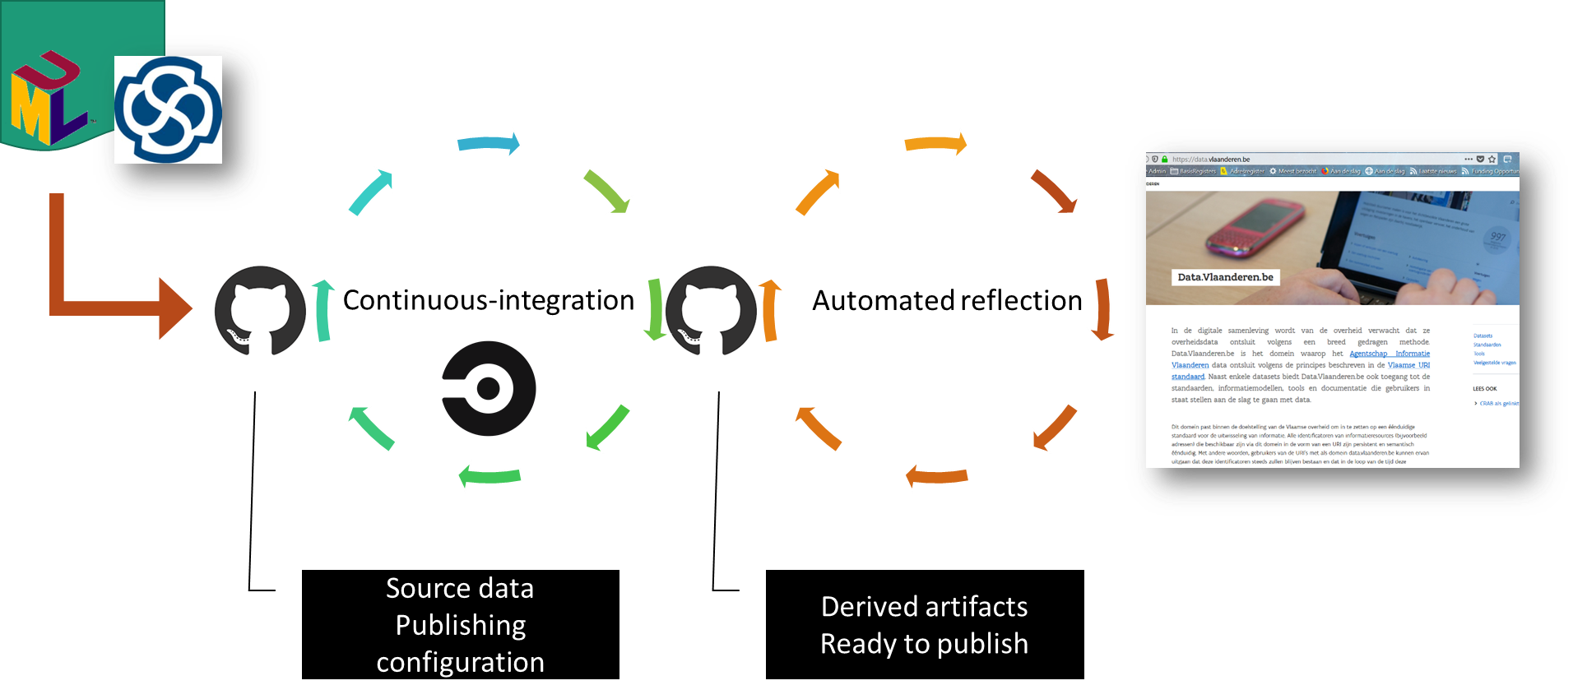
UML: Unified Modeling Language

Slide 34
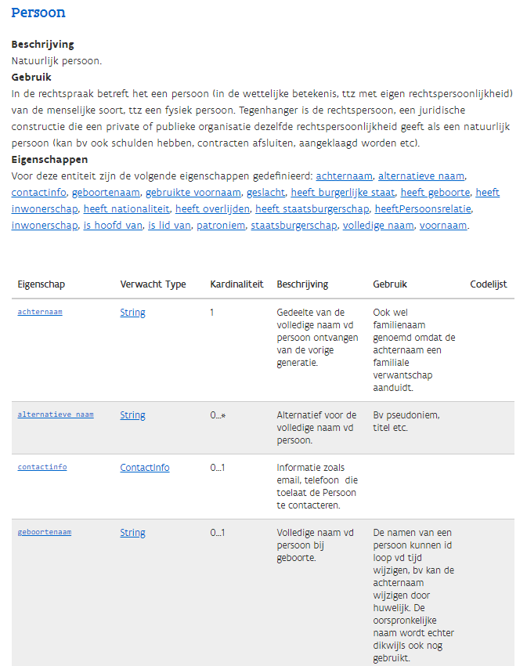
UML: Unified Modeling Language

Slide 35
Vragen?

Slide 36
Traject OSLO
Cultuur- en Jeugdinfrastructuur
Digitaal Vlaanderen

Slide 37
Missie OSLO Cultuur- en Jeugdinfrastructuur
Ondersteunen van DCJM initiatieven
Voorbereiden van de inventarisatie van de cultuur- en jeugdinfrastructuur
Een consistent en performant cultuur- en jeugdinfrastructuurbeleid bouwen
Afstemming tussen verschillende initiatieven rond cultuur- en jeugdinfrastructuur
Uitwisselen van infrastructuurgegevens met andere beleidsdomeinen of partners
(Internationale) benchmarking
Bestaande initiatieven:
Doelgericht Digitaal Transformeren
Gebouwenregister
(V)KBO
Verenigingsloket
Wegwijs
Jeugdmaps
...
Notes:
Voorbereiden van de inventarisatie van de cultuur- en jeugdinfrastructuur: nood aan kerngegevens, vergelijkende studie en inventaris van cultuur- en jeugdinfrastructuur.
Andere beleidsdomeinen: infrastructuurdatabank, Agentschap Binnenlands Bestuur, ...

Slide 38

















Brede groep aan betrokken partijen
...
Notes:
Steunpunten en intermediairen en culturele organisaties, belangenvertegenwoordigers
Vlaamse Overheid
Andere overheden
Cultuurhuizen
Gebruikers van cultuur- en jeugdinfrastructuur

Slide 39
Scope
Het beschikbaar maken van informatie over cultuur- en jeugdinfrastructuur in het kader van:
het behandelen van aanvraagdossiers
data-geïnformeerde beleidsvoorbereiding
gewenste procesoptimalisatie
Gegevens m.b.t.:
Gebruik en gebruikers
Beheer, eventuele inkomsten uit verhuur, doorlopende exploitatiekosten, financiering
Georganiseerde activiteiten in de infrastructuur
Eigenaarschap
Beschikbare infrastructuur voor huur/gebruik
Locatiegegevens en coördinaten van:
Cultuur- en jeudinfrastructuur en jeugdruimte
Buitenruimte van cultuur- en jeugdinfrastructuur
Buitenruimte, niet verbonden aan jeugdinfrastructuur
Andere:
Bereikbaarheid
Toegankelijkheid
Capaciteit
Beschikbaarheid (digitale) infrastructuur
Staat
(Brand)veiligheid
...

Slide 40
Voorstelling use cases
Digitaal Vlaanderen

Slide 41
Wat is een use case?
Een specifieke situatie voor gegevensuitwisseling waarvoor de datastandaard gebruikt kan worden.

Slide 42
Use cases
Scope
Als jeugdvereniging wil ik toegang tot een informatieplatform voor het huren en/of verhuren van locaties, zodat ik mijn locatie kan aanbieden en mijn huurprijs kan afstemmen.
Welke data hebben we nodig?
Locatiegegevens en coördinaten van andere (jeugd)verenigingslokalen
Gegevens over de buitenruimte (kampeergronden, speelterreinen, natuur, …)
Bereikbaarheid van de locatie
Financiële gegevens

Slide 43
Use cases
Scope
Als bruikleengever van een werk wil ik, in het kader van een bruikleen, actuele en historische data kunnen verkrijgen over de bewaaromstandigheden van een bepaalde voorziening.
Welke data hebben we nodig?
Locatiegegevens en coördinaten van de cultuurinfrastructuur
Sensordata (luchtvochtigheid, licht, …)
Zicht op de bewaarcondities van de locaties waar bruiklenen tijdelijk tentoongesteld worden

Slide 44
Use cases
Scope
Als rolstoelgebruiker wil ik weten hoe toegankelijk een bepaalde locatie is, zodat ik kan inschatten of ik kan deelnemen aan de culturele activiteit.
Welke data hebben we nodig?
Informatie m.b.t. toegankelijkheid van de cultuurinfrastructuur: lift ja/nee, activiteit op gelijkvloers/ hogere verdieping
Bereikbaarheid van de locatie: parkeergelegenheid, openbaar vervoer, ...

Slide 45
Use cases
Scope
Als vzw voor kansarme jongeren wil ik weten of een speeltuin publiek toegankelijk is zodat ik activiteiten kan organiseren.
Welke data hebben we nodig?
Locatiegegevens en coördinaten van de buitenruimte
Welke voorziening is verbonden aan de speeltuin
Toegankelijkheid: is de speeltuin publiek toegankelijk, geldt er gedeeld gebruik of is deze exclusief?
Welke andere gebruikers zijn er?

Slide 46
Use cases
Scope
Als overheid wil ik kunnen analyseren welke infrastructuurkosten (huur, onderhoud, energiekosten, etc.) en inkomsten gelinkt aan infrastructuur organisaties hebben, zodat ik beleidsvoorbereiding kan opstellen.
Welke data hebben we nodig?
Financiële gegevens
Gegevens over de infrastructuur: locatie, oppervlakte, doel, toegankelijkheid, ...
Eigenaar / huurder

Slide 47
Use cases
Scope
Als overheid wil ik weten hoe het zit met de duurzaamheid van cultuur- en jeugdinfrastructuur, zodat ik kan analyseren waar subsidies maximale impact kunnen hebben.
Welke data hebben we nodig?
Duurzaamheidgegevens infrastructuur: energieverbruik (EPC), isolatie, verluchting, bouw- & renovatiedatum, ...
Waarvoor wordt de infrastructuur gebruikt
Welke gebruikers zijn er
...

Slide 48


Een kleine pauze...

Slide 49
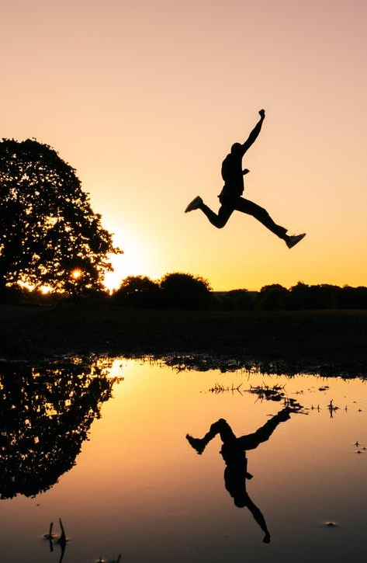

Welkom terug!

Slide 50

Tijd voor actie!

Slide 51
Brainstorm rond use cases en concepten
Digitaal Vlaanderen

Slide 52
Brainstorm
Use cases
https://app.mural.co/t/beadvtc7549/m/beadvtc7549/1637592263772/2beef880fa9d5b2114e282e8cc43c862e019da08?sender=uebe47a55b4237413c26d5449

Slide 53

Welke andere use cases zijn er van toepassing?
Doel:
Verschillende uses cases die zich voordoen proberen capteren, zodat het datamodel zo accuraat mogelijk van toepassing kan zijn.
Brainstorm:
Welke andere uses cases zijn er van toepassing?
Gebruik een post it om jouw ideeën in de Mural te plaatsen.
Stel jezelf de vraag wat jij als stakeholder wil kunnen met deze datastandaard?
Format:
“Als … wil ik … zodat ik …”
Notes:
Duiden waarom dit voorbeeld

Slide 54
Welke concepten zijn nodig voor de use cases?
Doel:
De verschillende gegevens identificeren die nodig zijn om de use case te realiseren.
Brainstorm:
Welke concepten en gegevens zijn nodig voor de use cases?
Gebruik een post it om jouw ideeën in de Mural te plaatsen.
Wie levert die gegevens aan?
Welke gegevens zijn er nodig?
Waarom heb je deze data nodig?
Voorbeelden: Adressen, huurprijzen, voorzieningen, certificaten, toegankelijkheid, bereikbaarheid, erkenningen, ...

Slide 55
Welke datastandaarden & -modellen in het domein van OSLO C&JI bestaan er al?
Doel:
Zo accuraat mogelijk afstemmen met de bestaande datastandaarden en -modellen.
Brainstorm:
Welke datastandaarden en modellen bestaan er reeds in het domein van Cultuur- en Jeugdinfrastructuur?
Gebruik een post it om jouw ideeën in de Mural te plaatsen.
Denk vanuit je eigen organisatie? Hoe is bij jou data gestructureerd?
Voorbeeld: Jeugdmaps.be, Wegwijs, SEMIC, eigen datamodellen, Gebouwenregister, Inventaris Onroerend Erfgoed, …

Slide 56
Q&A
Digitaal Vlaanderen

Slide 57
Waarom doen we ... ?
Kunnen we niet beter ... ?
Moeten we niet ... toevoegen ?
Hoe zit het met ... ?

Slide 58
Volgende stappen
Digitaal Vlaanderen

Slide 59
Volgende stappen
Verwerken van alle input uit de business werkgroep.
Rondsturen van een verslag van deze werkgroep. Feedback is zeker welkom!
Onderzoeken waar we kunnen aligneren met bestaande standaarden.
Feedback capteren via GitHub.
Eerste versie van een semantisch model ontwerpen a.d.h.v. deze gecapteerde feedback.

Slide 60

Feedback
Feedback kan gegeven worden via mail naar onderstaande contacten:
laurens.vercauteren@vlaanderen.be
jitse.decock@vlaanderen.be
eva.derore@vlaanderen.be
Feedback kan gegeven worden via GitHub op onderstaande link:
https://github.com/Informatievlaanderen/OSLOthema-cultuurandjeugdinfrastructuur

Slide 61
Roadmap OSLO traject Cultuur- en Jeugdinfrastructuur
Vandaag
7
Business werkgroep
22
Thematische werkgroep 2
10
Thematische werkgroep 5
December
Januari
Februari
Maart
April
Mei
Juni
26
Thematische werkgroep 1
22
Thematische werkgroep 3
Start publieke
review
Volgende werkgroep
Vergeet niet in te schrijven!
https://overheid.vlaanderen.be/opleiding/oslo-traject-cultuur-en-jeugdinfrastructuur

Slide 62
Bedankt!

